Slide 1
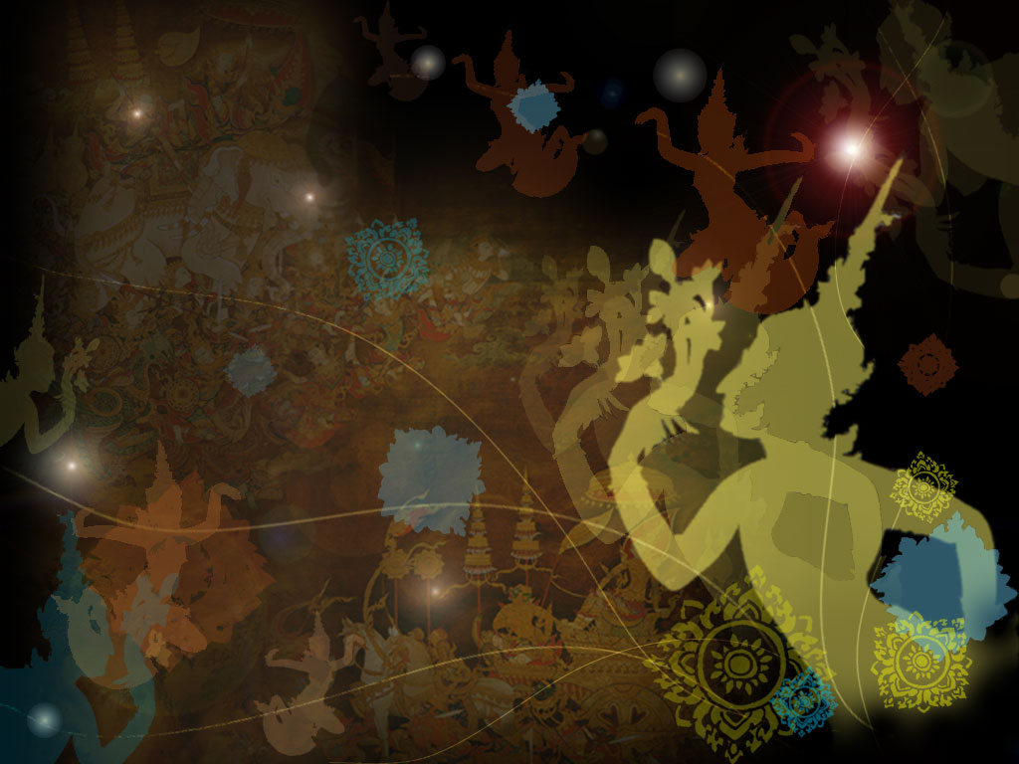
ยินดีต้อนรับ
เข้าสู่
เรื่อง การย่อความ

Slide 2
การเขียนย่อความ
การย่อความเป็นการจับใจความสำคัญหรือประเด็นของเรื่อง โดยเรียบเรียงให้ได้ใจความครบถ้วน กระชับด้วยสำนวนภาษาของตนเอง การย่อความมีความสำคัญมากเพราะช่วยให้สามารถบันทึกเรื่องราว ความรู้ต่าง ๆ ได้อย่างรวดเร็ว ตรงประเด็น และมีประโยชน์ในการทบทวนเรื่อง
นั้นๆ โดยใช้ระยะเวลาอันสั้น

Slide 3
หลักเกณฑ์การย่อความ
1. อ่านข้อความที่จะย่อโดยละเอียด
2. แยกข้อความเป็นตอนๆ พยายามอ่านให้เข้าใจ แล้วจับใจความสำคัญของแต่ละตอน
3. นำใจความสำคัญของแต่ละตอนมาเรียบเรียงใหม่ให้เป็นสำนวนของผู้ย่อเอง
4. เปลี่ยนสรรพนามจากบุรุษที่ 1,2 เป็นบุรุษที่ 3
5. ถ้าเป็นคำราชาศัพท์ให้คงใช้คำราชาศัพท์นั้นไว้
6. ถ้าเป็นร้อยกรองต้องเปลี่ยนเป็นร้อยแก้ว
7. ใจความที่ย่อแล้วความเขียนติดต่อกันไป ไม่ต้องย่อหน้าตามข้อความเดิม และการลำดับเรื่องอาจจะสับเปลี่ยนได้ตามความเหมาะสม

Slide 4
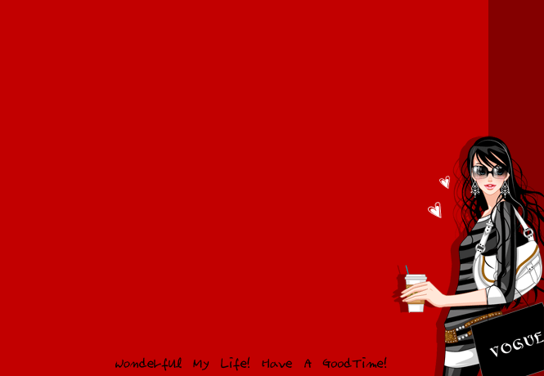
วิธีย่อความ 1) อ่านเรื่องที่ต้องการย่ออย่างละเอียด ด้วยความเป็นกลางหลายๆรอบ ว่าผู้เขียนต้องการเน้นหรือเสนอเรื่องอะไร มีความสำคัญอะไรบ้าง 2) อ่านพิจารณา จับใจความสำคัญออกมาบันทึกด้วยภาษาที่รัดกุม 3) นำใจความทั้งหมดมาเรียบเรียงใหม่ ให้เนื้อความสำคัญกันตามลำดับโดยใช้ประโยคสั้นๆ ความหมายชัดเจน 4) ทบทวนข้อความเรียบเรียงอีกครั้ง ดูความบกพร่องอย่างถี่ถ้วนว่า ความหมายของเรื่องตกไปหรือเปลี่ยนไปจากเดิมหรือไม่

Slide 5
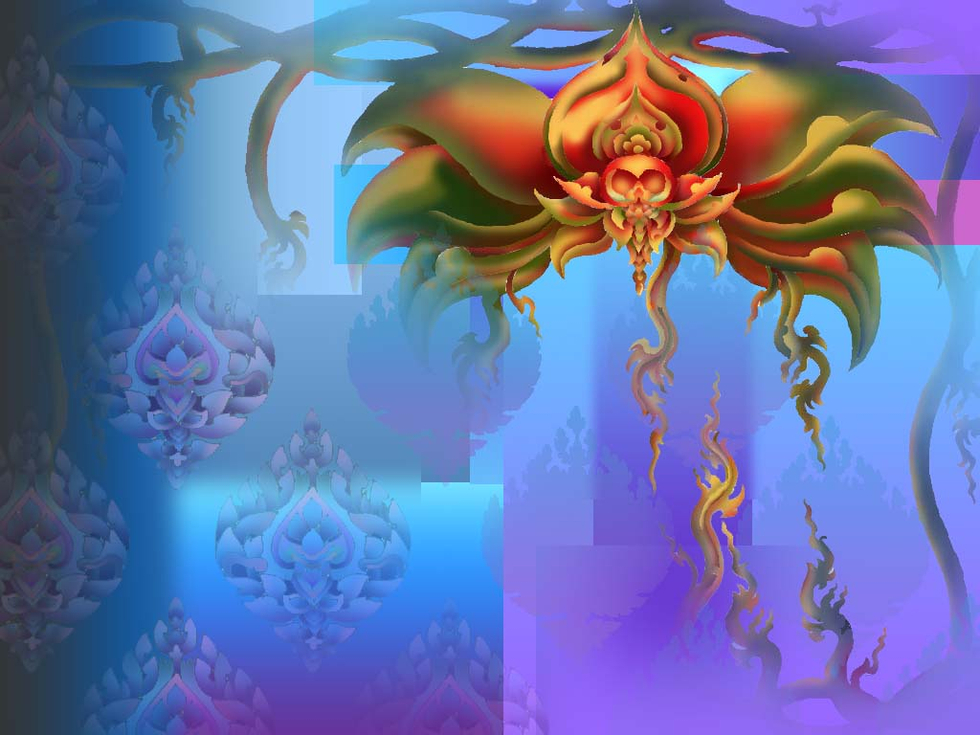
5) บทความที่นำมาย่อ การชี้แจงที่มาของข้อความที่นำมาย่อ นิยมใช้แบบขึ้นต้นย่อความดังนี้ย่อความร้อยแก้วธรรมดา ขึ้นต้นดังนี้ - ย่อเรื่องอะไร - ใครเป็นผู้แต่ง - จากหนังสืออะไร หน้าเท่าไร - มีความว่า…… ย่อจดหมายขึ้นต้น ดังนี้ - ย่อจดหมายของใคร ถึงใคร ลงเลขที่เท่าไร (ถ้าเป็นจดหมายราชการ) - เรื่องอะไร - วัน เดือน ปี อะไร - มีความว่า……

Slide 6
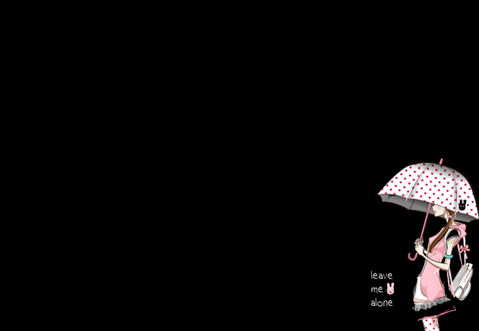
ถ้าเป็นจดหมายตอบรับ ขึ้นต้นดังนี้ - ย่อจดหมายของใคร ถึงใคร ลงเลขที่เท่าไร (ถ้าเป็นจดหมายราชการ) - เรื่องอะไร - วัน เดือน ปี อะไร - ความฉบับแรกว่าอะไร - ใครตอบเมื่อไร - มีความว่า….

Slide 7
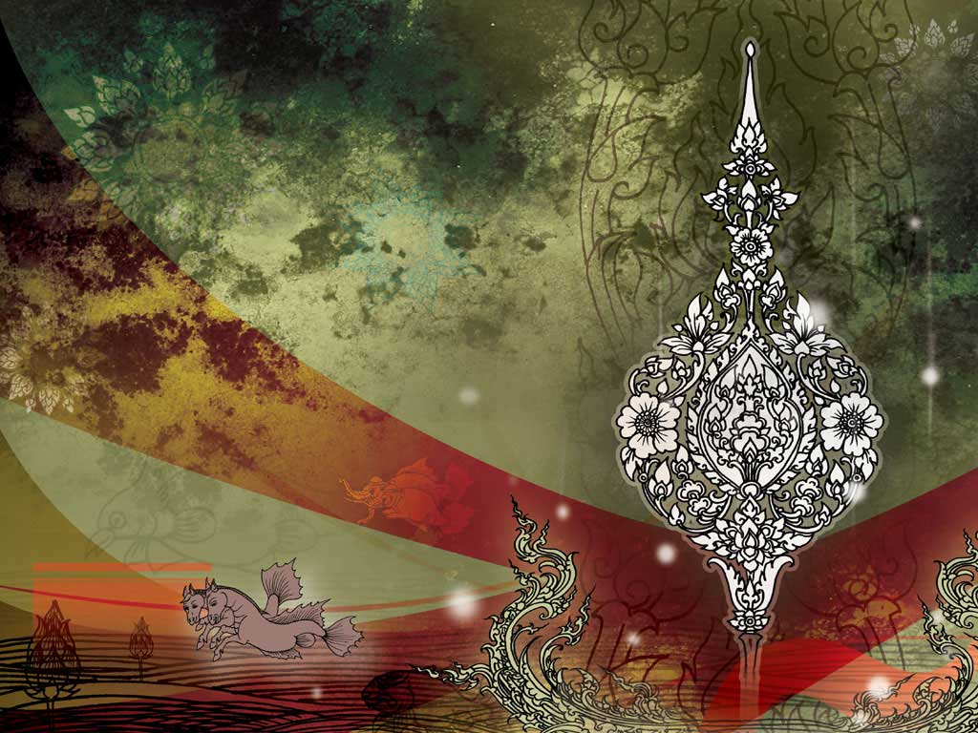
ย่อพระราชดำรัส พระบรมราโชวาท โอวาท ปาฐกถาสุนทรพจน์ คำปราศรัย ขึ้นต้นดังนี้ - ย่อ…..ของใคร - กล่าว (แสดง,ให้,พระราชทาน…..ฯลฯ) แก่ใคร - เรื่องอะไร (ถ้ามี) - เนื่องในงานอะไร(ถ้ามี) - ณ ที่ใด - เมื่อไร - ถ้าย่อจากหนังสือ ให้บอก วัน เดือน ปี ปีที่พิมพ์ และหน้า - มีความว่า……

Slide 8
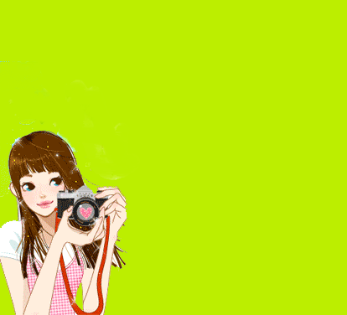
องค์ประกอบของย่อความ
1. ใจความ คือ ข้อความสำคัญที่สุดของย่อหน้าของเรื่องที่อ่าน ถ้าตัดข้อความส่วนนี้ออกไป จะทำให้ไม่เข้าใจเรื่อง 2. พลความ คือ ข้อความที่สำคัญน้อยกว่า มีหน้าที่ขยายใจความให้ชัดเจนขึ้น ถ้าตัดออกเรื่องนั้นก็จะยังคงมีใจความตรงจุดประสงค์ของผู้เขียน เนื้อหาในบทเขียน จะแบ่งเป็น 3 ประเภท คือ

Slide 9
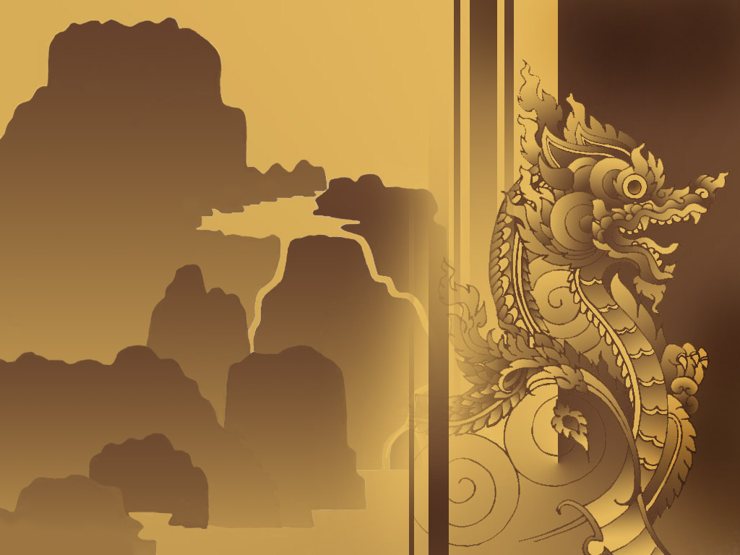
ข้อเท็จจริง เป็นเรื่องราวหรือเหตุการณ์ที่มีที่เป็นมาหรือที่เป็นอยู่ตามจริง โดยมีช่วงเวลาเป็นเงื่อนไขสำคัญ เรื่องราวอาจคลาดเคลื่อนถ้าเวลาเปลี่ยน ข้อคิดเห็น ข้อความที่แสดงความเชื่อ หรือแนวคิด ที่มีต่อบุคคลใดบุคคลหนึ่งหรือสิ่งใดสิ่งหนึ่ง ผู้เขียนแสดงความคิดของตนจากความรู้ความเข้าใจ และความเชื่อ ข้อความแสดงอารมณ์และความรู้สึก คือ ข้อความที่ทำให้ผู้อ่านรู้ได้ว่าผู้เขียนมีอารมณ์หรือความรู้สึกอย่างไร ขณะที่กำลังเขียน เช่น ชื่นชม ไม่พอใจ โศกเศร้า

Slide 10
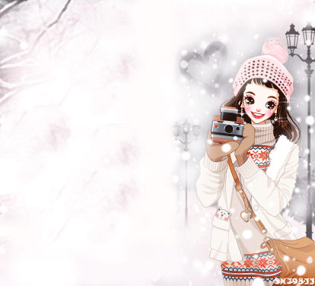
กระบวนการคิดในการย่อความ
1. พิจารณาประเภทงานเขียน ว่าเรื่องที่จะย่อความเป็นงานเขียนประเภทใด เช่น บทความ เรื่องสั้น นิทาน นวนิยาย ต้องอ่านสาระของเรื่องที่จะย่ออย่างละเอียด เก็บใจความสำคัญให้ครบถ้วน วิธีการหนึ่งคือสังเกตประโยคใจความของแต่ละย่อหน้า 2. พิจารณาเนื้อหา ว่าข้อความหรือเรื่องที่อ่านนั้นมีเนื้อหาประเภทใด เป็นข้อเท็จจริง ข้อคิดเห็น หรือข้อความแสดงอารมณ์

Slide 11
3. พิจารณาจุดมุ่งหมาย ว่าผู้เขียนมุ่งที่จะสื่อสารเกี่ยวกับเรื่องใด มีจุดมุ่งหมายอย่างไร เช่น เขียนเพื่อยกย่อง เพื่อโน้มน้าวจิตใจ หรือเพื่อให้ความรู้ 4. พิจารณาความสำคัญและพลความ โดยต้องคิดตามสาระของเรื่องที่จะย่ออย่างละเอียด และเก็บใจความสำคัญอย่างครบถ้วน

Slide 12
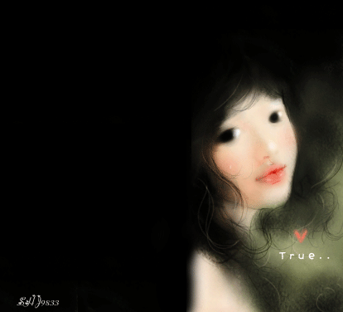
ประโยชน์ของการย่อความ
สามารถนำไปใช้ในชีวิตประจำวัน บางครั้งเราใช้ประโยชน์ในส่วนนี้โดยไม่รู้ตัว การย่อความนั้นมีความเกี่ยวข้องกับบุคคลทุกฝ่าย ทุกอาชีพ ทุกวัย ดังนั้น การย่อความ จึงมีประโยชน์ในการฝึกหัดอ่านในใจหรือฟังเพื่อเก็บข้อความสำคัญ ตลอดจนการฝึกหัดในการใช้ภาษาการเขียน ให้กระชับรู้จักแยกแยะใจความสำคัญที่เป็นแก่นของเรื่อง คือจะกล่าวแต่สิ่งที่สำคัญที่สุดเท่านั้น

Slide 13
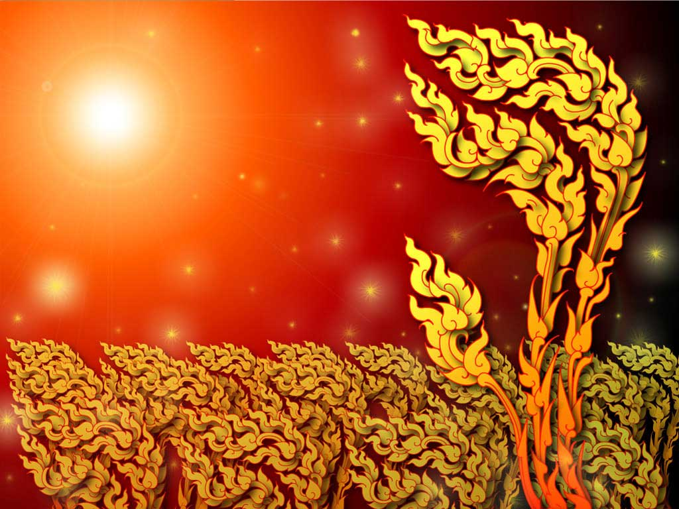
ตัวอย่างการย่อความประเภทข่าว นายไพจิตต์ สุทธิรางกูล เกษตรกรจังหวัดเชียงราย เปิดเผยว่า พื้นที่ที่จังหวัดเชยงรายเป็นแหล่งที่ผลิตลิ้นจี่คุณภาพดีหลายอำเภอ จนเป็นพืชเศรษฐกิจประจำจังหวัดที่ทำรายได้ให้แก่เกษตรกรปีละหลายร้อยล้านบาท ประกอบกับระยะนี้จะเป็นช่วงที่ลิ้นจี่อยู่ในช่วงที่กำลังจะออกดอก มักจะพบกับปัญหาหนอนกินช่อดอก ซึ่งตัวแก่ของหนอนชนิดนี้จะเป็นผีเสื้อ หากกางปีกจะยาวประมาณ 1.5-2 เซนติเมตร ปีกคู่หน้าและคู่หลังมีสีน้ำตาลอ่อน

Slide 14
ขอบปีกน้ำตาลเข้ม กลางปีกคู่หน้ามีจุดสีดำเล็กๆข้างละหนึ่งจุด ตัวหนอนของผีเสื้อ จะมีสีเขียวปนเทา ลายสีดำอ่อนตลอดตัวและมีขนขาวๆขึ้นอยู่ตามตัวทั่วไป ระยะดักแด้ประมาณ 8-9 วัน ระยะเป็นหนอนประมาณ 11-14 วัน ตัวหนอนจะชักใยเอาช่อดอกลิ้นจี่มารวมกันเป็นกลุ่มหลวมๆ จะกัดกินจนเหลือแต่ก้าน หากระบาดมากอาจทำให้ม่ายได้รับผลผลิตลิ้นจี่เลย นายสุพจน์ บุญธรรม นักวิชาการเกษตรชี้แจงเพิ่มเติมว่า ขอประกาศเตือนให้เกษตรกรได้หมั่นออกตรวจดูในบริเวณสวนอย่างสม่ำเสมอ เมื่อพบตัวหนอนให้รีบทำลายเสีย

Slide 15
หากมีมากเกินจนกว่าที่จะใช้วิธีจับทำลายได้แล้ว ควรฉีดพ่นด้วยสารเคมีเมธามิโคฟอส โมโนโครโตฟอส ตามอัตราที่แนะนำตามฉลากของสารเคมี ควรระวังในการฉีดพ่นบริเวณที่มีผึ้งธรรมชาติหรือผึ้งเลี้ยง เพราะ ผึ้งเป็นสัตว์ที่ช่วยผสมเกสรไม่ควรใช้สารเคมีอย่างเด็ดขาด ดังนั้นเพื่อให้มีผลผลิตลิ้นจี่ที่มีคุณภาพ จำหน่ายได้ราคาดี ควรหมั่นออกตรวจตราสวนเสียตั้งแต่วันนี้ ติดต่อสอบถามรายละเอียดเพิ่มเติมได้ที่ เจ้าหน้าที่ส่งเสริมการเกษตร ประจำสำนักงานเกษตรอำเภอหรือจังหวัด ทุกวันเวลาราชการ โทรศัพท์(053)711627-8

Slide 16
ความที่ย่อแล้ว ข่าวการเกษตร เรื่องชาวสวนลิ้นจี่ที่ประสบปัญหาหนอนกินช่อดอก จากหนังสือพิมพ์เดลินิวส์ ฉบับวันที่ 10 มกราคม 2539 ความว่า เกษตรจังหวัดเชียงรายกล่าวว่าขณะนี้เป็นช่วงที่ลิ้นท่กำลังออกดอกและมักประส บปัญหาหนอนกินช่อดอก นักวิชาการเกษตรจึงเตือนให้เกษตรกรหมั่นตรวจตราสวนลิ้นจี่อย่างสม่ำเสมอ หากพบหนอนกินช่อดอกลิ้นจี่ให้หาทางกำจัดเสียโดยอาจฉีดพ่นด้วยสารเคมีตามความ จำเป็น แต่ควรระวังบริเวณที่มีผึ้ง ทั้งนี้ให้เกษตรกรสอบถามรายละเอียดได้ที่ เจ้าหน้าที่ส่งเสริมการเกษตรประจำสำนักงานเกษตรอำเภอหรือจังหวัดได้ทุกวันเวลาราชการ

Slide 17
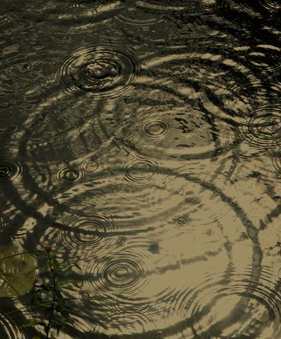
แบบทดสอบ

Slide 18
ใช้ข้อความต่อไปนี้ ตอบคำถามข้อ ๑-๒
ความสุขหรือความทุกข์ เป็นเหมือนเสื้อผ้า ที่แล้วแต่ว่าใครจะหยิบสิ่งใดมาสวม ฉันมักเลือกความทุกข์ ขังตัวเองไว้กับความชอกช้ำ เรียกใครต่อใครว่าคนใจดำ บางครั้ง ฉันลืมไปจริงจริงว่า ที่แท้แล้วความสุขความทุกข์ล้วนอยู่ตรงนั้น แต่ตัวฉันเองเป็นผู้เลือกมัน
ใช้ข้อความต่อไปนี้ ตอบคำถามข้อ ๑-๒ "ความสุขหรือความทุกข์ เป็นเหมือนเสื้อผ้า ที่แล้วแต่ว่าใครจะหยิมสิ่งใดมาสวม ฉันมักเลือกความทุกข์ ขังตัวเองไว้กับความชอกช้ำ เรียกใครต่อใครว่าคนใจดำ บางครั้ง บางครั้ง ฉันลืมไปจริงจริงว่า ที่แท้แล้วความสุขความทุกข์ล้วนอยู่ตรงนั้น แต่ตัวฉันเองเป็นผู้เลือกมัน" ๑) สาระสำคัญของข้อความนี้คือ ข้อใด

Slide 19
๑) สาระสำคัญของข้อความนี้คือ ข้อใด
ก. ความทุกข์และความสุขอยู่ในใจคน
ข. คนมีความทุกข์เพราะหาทุกข์มาใส่ตัวเอง
ค. คนมักหมกมุ่นกังวลอยู่กับทุกข์สุขของตนเองเท่านั้น
ง. ความสุขความทุกข์เป็นเพียงเปลือกนอก เฉกเช่นเสื้อผ้า

Slide 20
๒) ผู้เขียนมีจุดประสงค์เช่นใด
ก. เพื่อปลอบใจตนเองให้คลายทุกข์
ข. เพื่อแสดงทรรศนะเกี่ยวกับความทุกข์ของมนุษย์
ค. เพื่อแสดงให้เห็นถึงธรรมชาติของความรู้สึกทุกข์สุขของมนุษย์
ง. เพื่อแสดงทรรศนะเกี่ยวกับการเลือกทางดำเนินชีวิตของมนุษย์

Slide 21
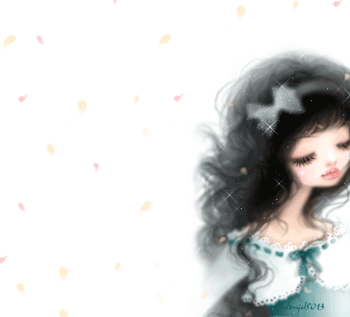
๓. "สินค้าจากผู้คนในเมืองภูเขามักเป็นของป่าและผลิตผลจากของป่าทั้งหลาย เช่น สีเสียด ไม้ฝางและหนังสัตว์ที่ส่งลงไปเป็นสินค้าออกสำคัญที่ตลาดกรุงศรีอยุธยา เป็นที่รู้กันในหมู่พ่อค้าชาวกรุงศรีอยุธยาว่าหนังกวางดีและราคาถูกนั้นต้องขึ้นมาหาที่เชียงใหม่ ในขณะที่พ่อค้าทางเชียงใหม่รับซื้อหม้อทองเหลืองฝีมือช่างยูนนานที่ส่งขายโดยพวกพ่อค้าชาวจีนฮ่อที่ขายส่งต่อต่อกันมาเป็นทอดๆ จากแถบเชียงแสน เชียงรายไปลำพูนไปเชียงใหม่ที่สุดขายของป่าหมด พ่อค้าจากเมืองในภูเขาที่จะซื้อสินค้าพวกเครื่องอุปโภคบริโภค เช่น ข้าวและเกลือ รวมทั้งสินค้าฟุ่มเฟือยอื่นๆ อย่างพวกผ้าและกระจกส่องหน้ากลับไป"

Slide 22
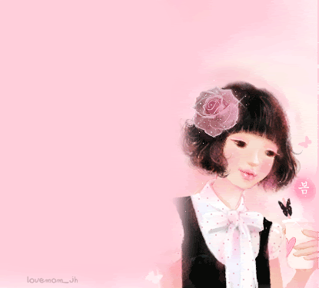
ข้อใดเป็นสารที่สำคัญที่สุดในบทอ่านข้างบนนี้
ก. การค้าภายในและนอกเมือง
ข. การค้าขายระหว่างบนภูเขากับชาวกรุงศรีอยุธยา
ค. ผลิตผลของป่าที่คนภูเขานำมาขายเป็นสินค้าออกที่สำคัญ
ง. ผลิตผลของคนเมืองที่พ่อค้าชาวกรุงศรีอยุธยานำมาขาย

Slide 23
๔) "เราคงเคยเห็นธรรมชาติของฟ้าสลวยยามฝนตั้งเค้าเต็มไปด้วยพยับเมฆฝนท้องฟ้าดูหม่อนหมองมืดครึ้ม กลุ่มเมฆฝนสีดำอ่อนและสีเทาบางและเทาหนาพัดผ่านโปรยปลิวเคลื่อนไปบนท้องฟ้า บางคราวก็มองเห็นว่าสวยงามในทัศนะหนึ่ง บางคราวก็มีฝนตกลงมาอย่างมากมาย เมื่อฝนตกแล้ว ท้องฟ้ากลับแจ่มใสและมีรุ้งกินน้ำเกิดขึ้นเป็นรังสี ๗ สีสวยงาม โค้งตัดขอบฟ้าในทางตรงข้ามกับทิศที่ดวงอาทิตย์กำลังฉายแสงอยู่" ข้อใดเป็นสารที่สำคัญที่สุดในบทอ่านข้างบนนี้
ก. สิ่งที่เห็นได้ตามธรรมชาติ ข. กลุ่มเมฆฝนบนท้องฟ้า
ค. ท้องฟ้าย่อมแจ่มใสหลังเมฆฝน ง. ปรากฏการณ์ของรุ้งกินน้ำ

Slide 24
๕) "การแข่งขันเรือยาวเท่าที่ทราบปรากฏว่ามีมาแต่ครั้งโบราณกาลแล้ว และเป็นประเพณีพื้นบ้านอย่างหนึ่งในการดำเนินชีวิตของคนไทยที่อยู่ใกล้ชิดกับแม่น้ำลำคลองมาตลอด โดยเริ่มมีมาตั้งแต่ในสมัยแผ่นดินสมเด็จพระเอกาทศรถแห่งกรุงศรีอยุธยา แล้วสืบทอดต่อมาในสมัยกรุงรัตนโกสินทร์จนถึงยุคปัจจุบัน ที่มักจะจัดให้มีการแข่งขันกันเพื่อความสนุกสนานสามัคคีในหน้าเทศกาลออกพรรษาหรือฤดูน้ำหลากและในงานบุญกุศลต่างๆ เช่น งานทอดกฐิน เป็นต้น"

Slide 25
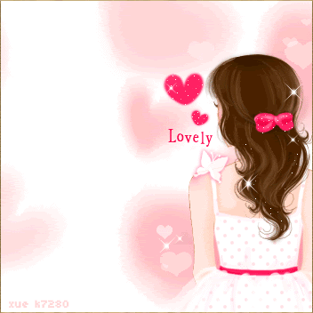
ก. การแข่งเรือในสมัยกรุงศรีอยุธยาเป็นราชธานี
ข. การแข่งเรือในเทศกาลออกพรรษาหรือฤดูน้ำหลาก
ค. วิถีชีวิตของคนไทยที่อยู่ใกล้ชิดกับแม่น้ำลำคลอง
ง. ประเพณีการแข่งเรือที่สืบทอดมาแต่บรรพบุรุษ

Slide 26
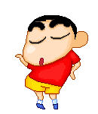
เฉลย
1. ข
2. ง
3. ค
4. ค
5. ง

Slide 27
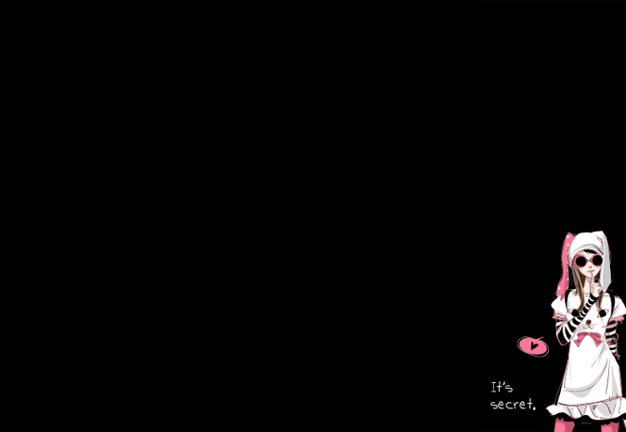
ผู้จัดทำ
นางผาณิต ขนันไพร
โรงเรียนปทุมวิไล
กลับหน้าหลัก

